Slide 1

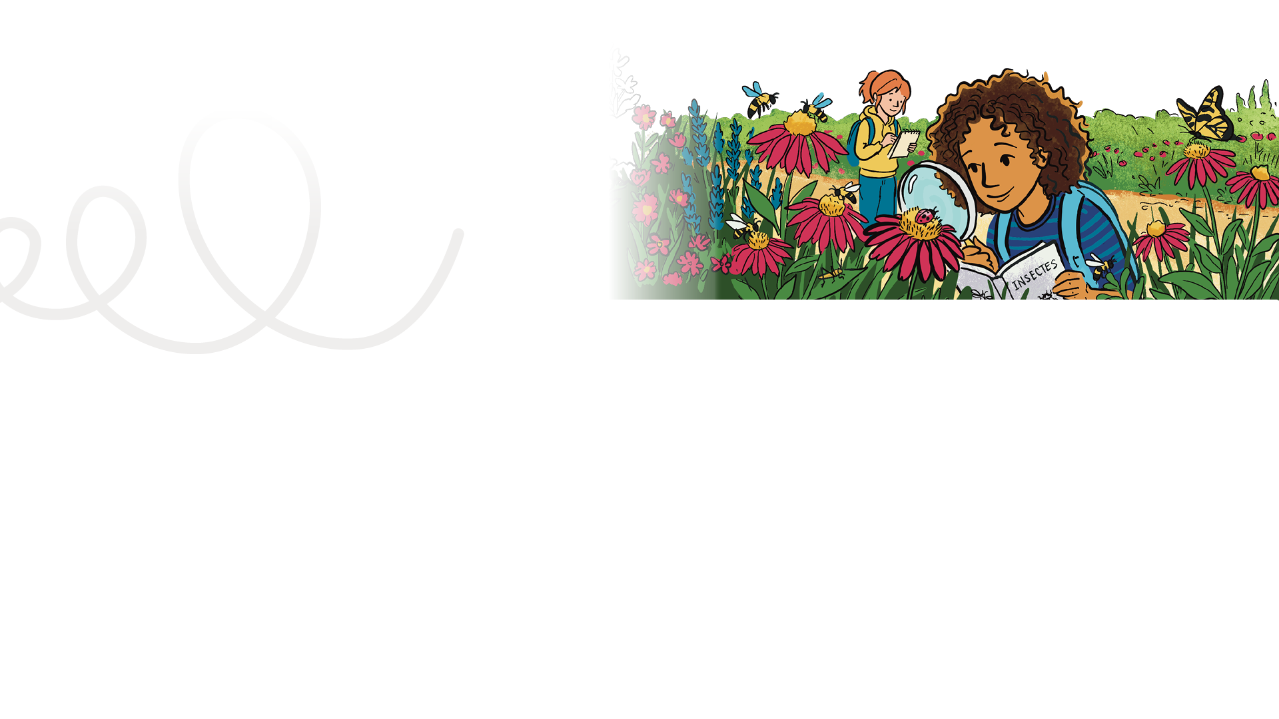
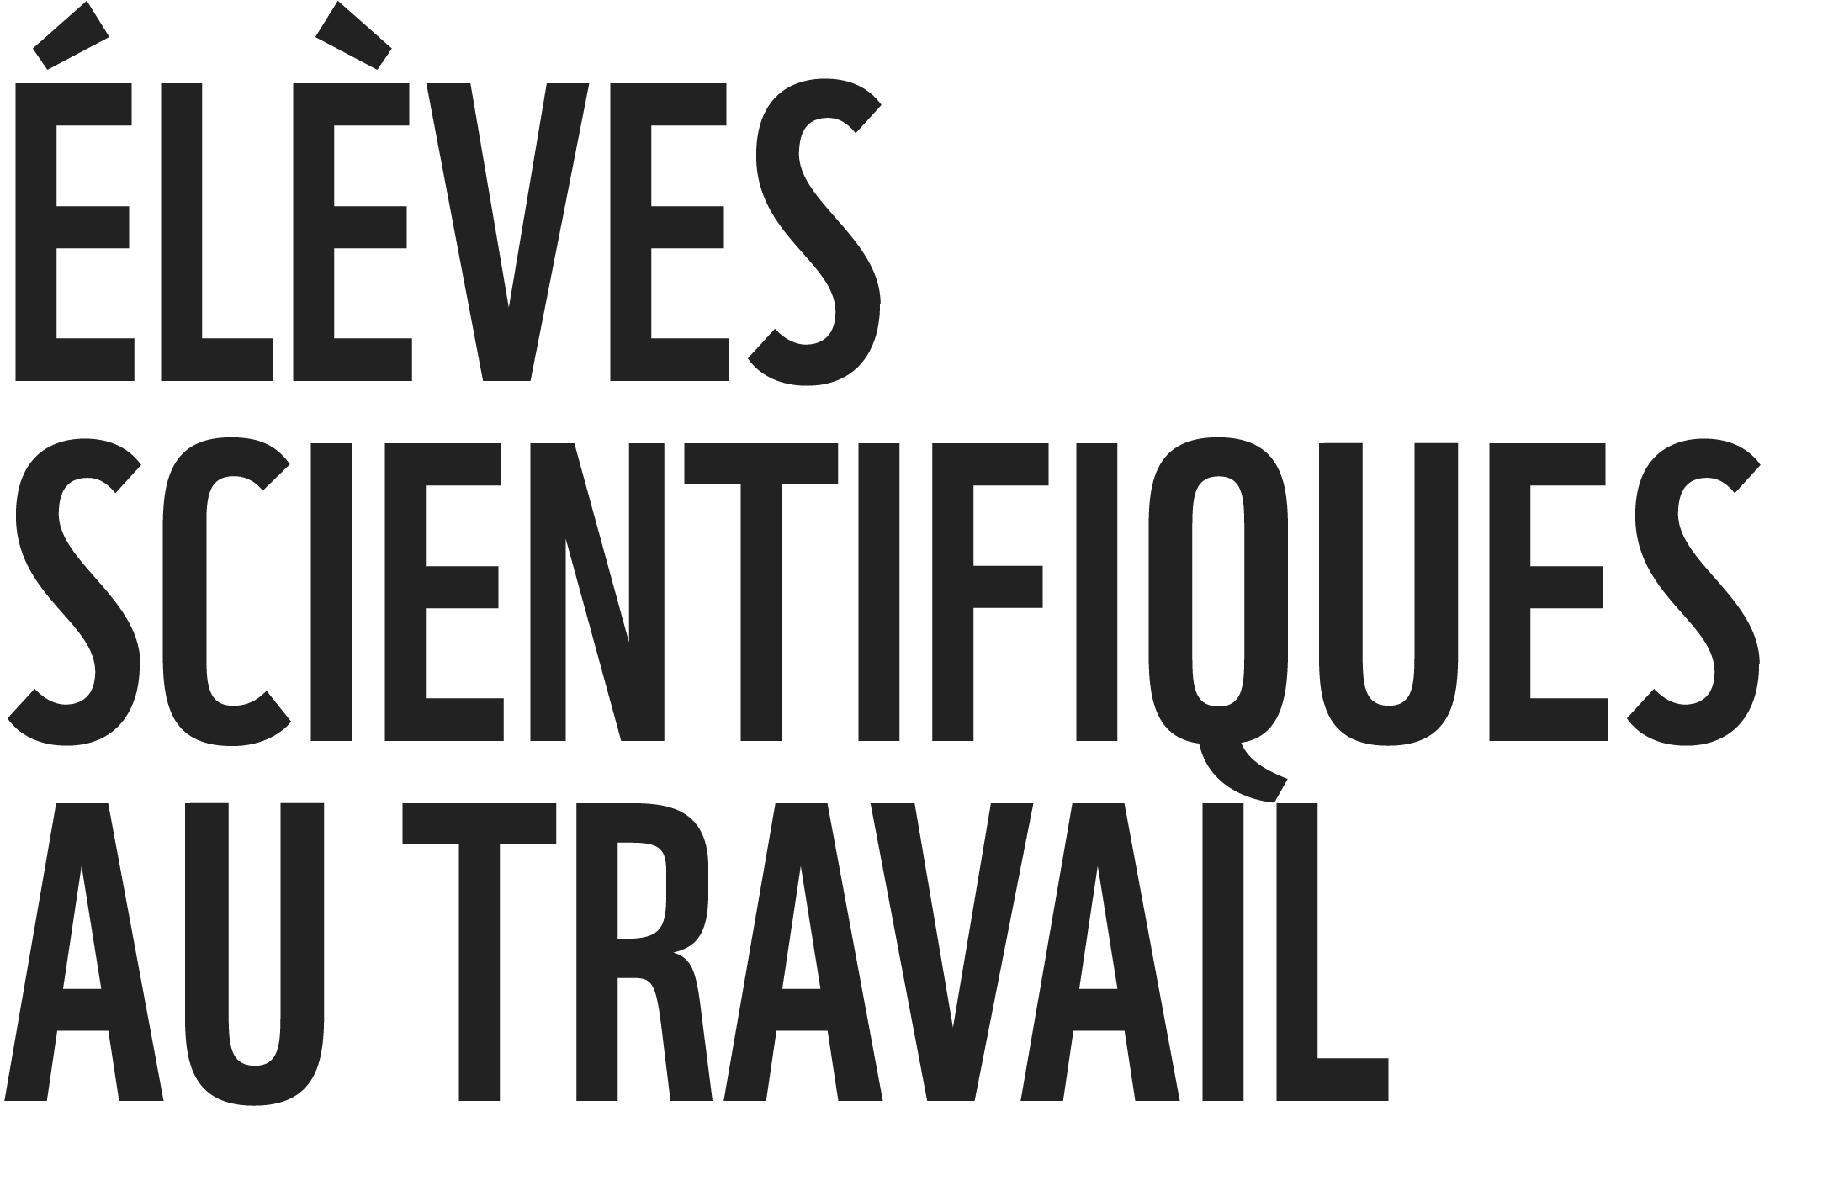
Rapport Planète vivante Canada pour enfants
PLAN DE COURS
6
DURÉE DE LA LEÇON :
Variable en fonction du projet de surveillance choisi.
Niveaux scolaires : 4e à 6e année
Compétences développées :
Surveillance des espèces, observation,
collecte de données.
Mise en contexte :
Dans cette leçon, les élèves se glissent dans la peau de scientifiques et découvrent comment l’observation d’espèces et la collecte de données mènent à des mesures visant à protéger les espèces et les écosystèmes. Cette leçon sera unique pour chaque élève ou groupe. Elle dépendra du lieu de résidence au Canada, puisque c’est ce qui déterminera ce que les élèves peuvent faire pour contribuer à des projets de surveillance ou de science citoyenne au sein de leur communauté.
Objectif principal :
OUTILS D’ÉVALUATION :
Élève : Grille d’autoévaluation et verso de la carte de mission no 6
Enseignant : Grille d’évaluation de l’apprentissage par l’enquête
Cette leçon initie les élèves à la surveillance des espèces (observation et collecte de données) et à la manière de transformer les données probantes en actions concrètes!Les élèves se glissent dans la peau de scientifiques en découvrant comment l’observation d’espèces et la collecte de données débouchent sur des actions fondées sur des données réelles qui contribuent à protéger les espèces et les écosystèmes.
MATÉRIEL REQUIS :
Variable en fonction du projet de surveillance choisi.
Résultats d’apprentissage généraux :
Voir l’annexe 1 pour les résultats d’apprentissage généraux qui s’appliquent à votre province ou territoire.

Slide 2

Perspectives autochtones :
NOTE À L’ENSEIGNANT
Lisez à haute voix ce témoignage de Kianna Bear-Hetherington, gardienne de l’eau, tiré du Rapport Planète vivante Canada 2025. Si vous disposez d’une carte du Canada dans votre classe, prenez un instant pour situer Fredericton, au Nouveau-Brunswick.
Questions de suivi
Observation et liens : Que dit Kianna sur l’importance de la collecte de données pour la protection des terres et des espèces?
Réflexion et impact : Comment les données peuvent-elles aider les
communautés à prendre des décisions et à protéger ce qui leur tient à cœur?
Pensée critique/orientation vers l’avenir : En quoi le fait de combiner données scientifiques et savoir traditionnel pourrait-il permettre de prendre de meilleures décisions à l’avenir?
Kianna Bear-Hetherington, Gardienne de l’eau, Nation wolastoqey (Page 24 du RPVC 2025)
Kianna Bear-Hetherington est une fière femme wolastoqey originaire de Sitansisk, une communauté également connue sous le nom de Première Nation de St. Mary, à Fredericton, au Nouveau-Brunswick. Pendant toute son enfance, elle a nagé et pêché dans les lacs
et les rivières près de chez elle et a toujours entretenu un lien profond avec la terre et les eaux.
En écoutant les Aînés et les détenteurs du savoir, elle a beaucoup appris sur la relation sacrée avec la terre et l’eau, notamment que nous ne devons pas nous séparer de la nature – un enseignement qui l’a finalement amenée à travailler dans le domaine de la pêche au sein de sa communauté. Grâce à son travail auprès de la Nation Wolastoqey du Nouveau-Brunswick (l’organisme consultatif
technique des six communautés wolastoqey de la province), elle a pu approfondir sa compréhension de sa propre identité.
Kianna: La surveillance des espèces et la collecte de données sont au cœur de toutes nos activités. Plus nous disposons d’information, mieux nous sommes équipés pour protéger le territoire et les espèces. Ces données guident nos décisions et grâce à elles, nous savons que nous prenons des mesures adéquates pour protéger notre territoire.
Elles nous permettent également de plaider en faveur de protections plus strictes et de faire pression pour que les politiques adoptées soient conformes à nos valeurs. Ces données nous ont servies d’outil pour faire entendre notre voix et faire respecter notre savoir traditionnel au même titre que les données scientifiques.

Slide 3

Exemples :
Instructions pour l’activité de la mission
Étape 1 Cette mission commence par une discussion sur ce que les élèves ont appris jusqu’à présent au sujet des espèces au Canada. Organisez une brève tournée de l’exposition des cartes fabriquées par les élèves au cours de la leçon 5.
Étape 2 Animez une discussion. Que remarquent-ils sur les cartes de ces six espèces? Vous devrez peut-être les aider à formuler leurs remarques, mais ils devraient constater qu’il existe des menaces dans toutes les régions. Les régions plus peuplées (sud du Canada) ont tendance à présenter davantage de menaces que les zones moins peuplées. Ces menaces peuvent inclure la perte d’habitat, la pollution, les changements climatiques et l’activité humaine.
Est-ce que chaque groupe (représentant une espèce du site Web RPVC pour enfants) peut suggérer une chose que les humains peuvent faire pour aider son espèce?
Papillon tigré de l’Est : Tout le monde, y compris les communautés scolaires et les familles, peut créer un habitat pour ce pollinisateur en cultivant les plantes indigènes dont il a besoin pour survivre. (Pour plus de renseignements : https://schools.wwf.ca/fr/events/planter-pour-les-especes/)
Étape 3 Dites aux élèves qu’ils ont fait un travail formidable dans toutes les missions jusqu’à présent, et qu’ils sont prêts pour une mission vraiment importante. Dans la mission d’aujourd’hui, la classe va trouver un projet qui aidera les espèces dans la cour de l’école et dans la région en général.
Selon l’endroit où vous vivez, vous pourrez peut-être mener un projet visant à aider une des espèces que les élèves ont étudiées. La classe peut cependant choisir n’importe quel projet local. Voici une question importante pour les élèves : « Si les scientifiques ne peuvent pas être partout, comment peuvent-ils savoir ce qui arrive aux espèces? » Il existe une solution. Nous savons que la surveillance des espèces est une tâche trop vaste pour être confiée à quelques personnes seulement, mais si beaucoup de gens y contribuent, les efforts cumulés font une grande différence pour les espèces.
Loup gris : La protection et la restauration d’habitats tels que les forêts à travers le Canada profitent à une grande variété d’espèces, notamment aux loups gris.
Martinet ramoneur : La protection de leur habitat. Encourager les gens à laisser les vieux troncs morts encore debout sur les propriétés privées, dans les parcs et les aires de conservation, et militer pour la
préservation des cheminées utilisées par les martinets.
Loutre de mer : Protéger leurs habitats côtiers en nettoyant les rivages ou en plaidant en faveur de mesures visant à réduire la pollution.
Baleine bleue : Se renseigner sur les effets du bruit sous-marin sur les baleines et demander au gouvernement d’en faire davantage à ce sujet. (Pour plus de renseignements : https://wwf.ca/fr/bruit-sous-marin/)
Chien-de-prairie à queue noire : La perte d’habitat constitue un problème majeur. La protection et la restauration des écosystèmes de prairie contribueront à la préservation des chiens-de-prairie à queue noire.

Slide 4
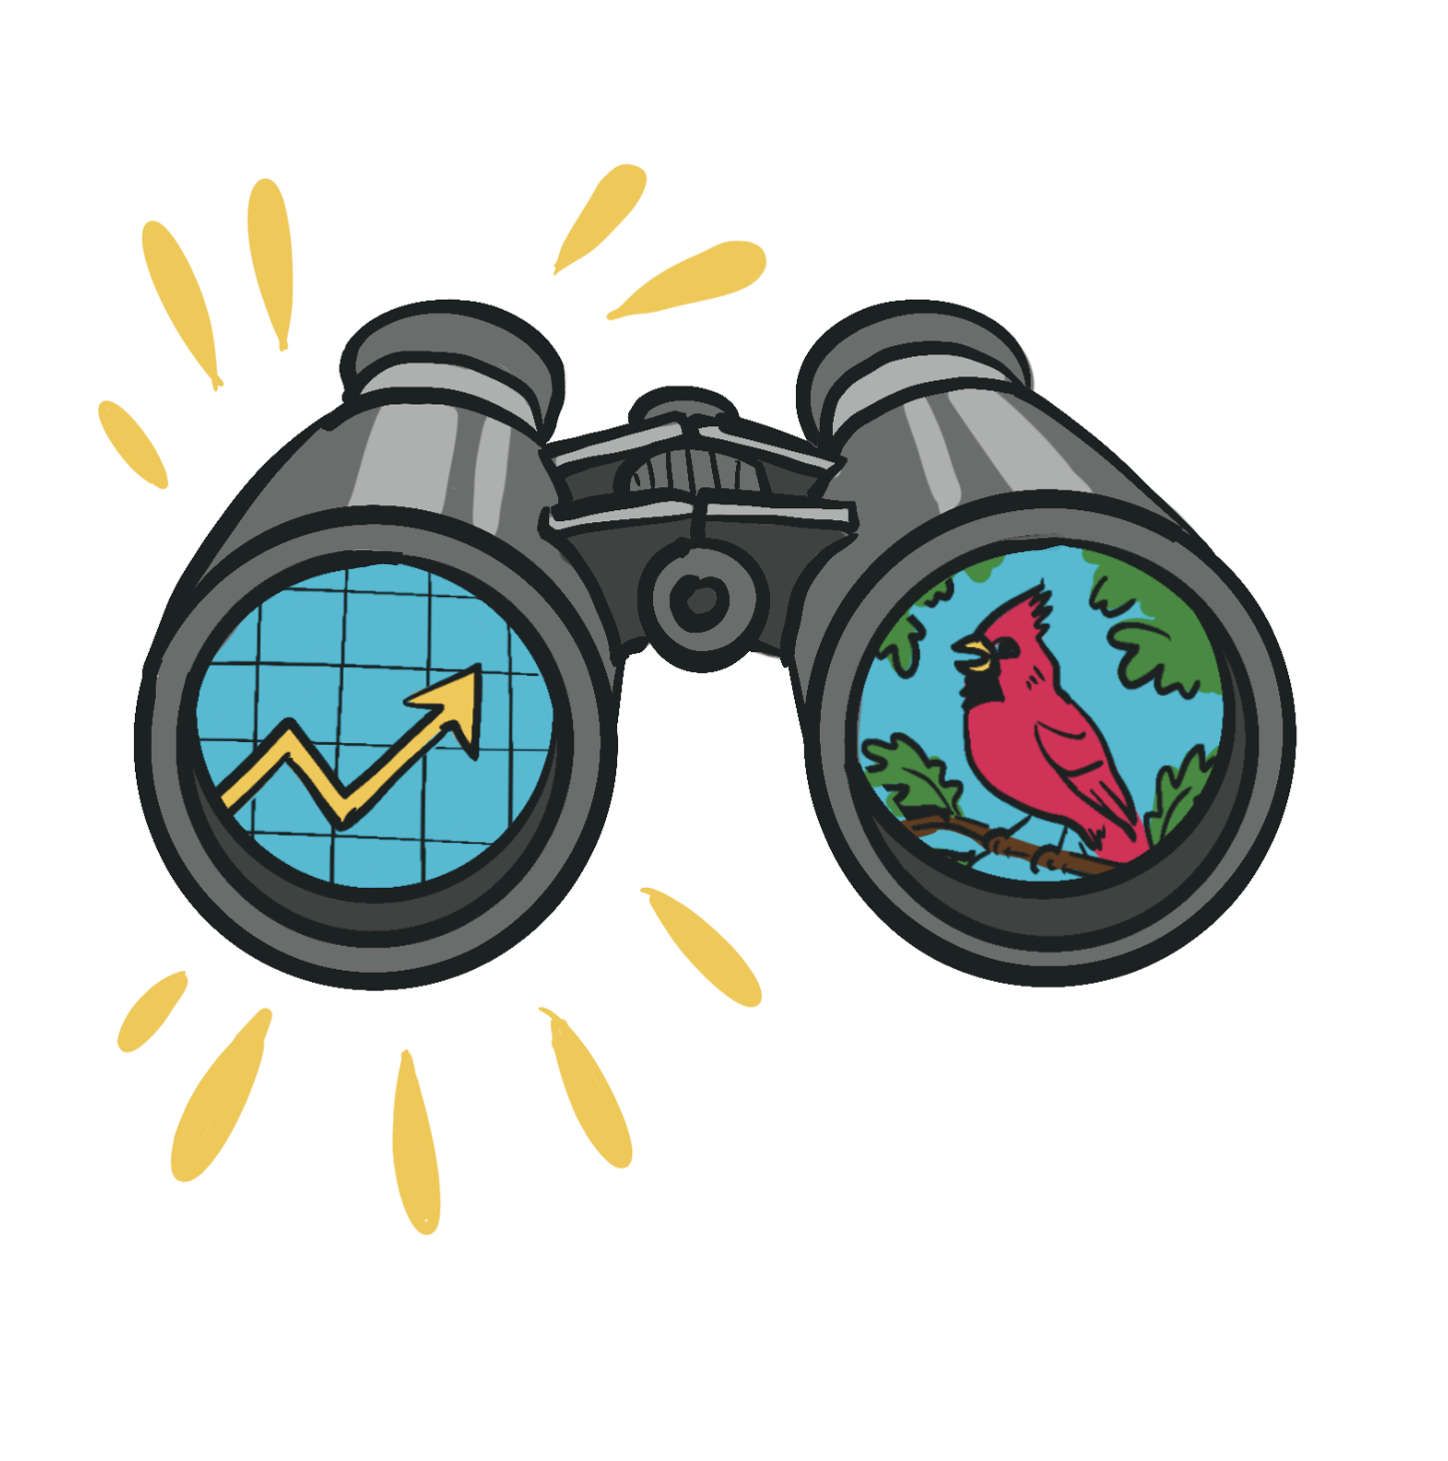

Cette solution porte plusieurs noms: on l’appelle souvent « science citoyenne », ou parfois « science collaborative » ou « science participative ». Il s’agit de projets scientifiques auxquels tout le monde peut contribuer.
Introduction
Expliquez ce qu’est la science citoyenne :
« La nature a besoin de notre aide. Nous avons besoin de milliers de regards tournés vers la nature partout au Canada pour comprendre ce qui s’y passe. Aujourd’hui, vous allez devenir ces regards. »
Montrez une courte vidéo, un récit ou un exemple local de projet de science citoyenne provenant de votre école ou d’un groupe de protection de la nature de la région, ou encore d’une plateforme de science citoyenne plus vaste de votre choix.
Insistez sur l’importance de leurs observations : « Vos données aident les communautés, les scientifiques, les organismes comme le WWF-Canada et tout le monde à mieux comprendre la nature partout au Canada! Souvenez-vous, la scien-tifique Jessica Currie nous a parlé de ce type de travail à la leçon 2. »
Choisissez un projet d’observation des espèces ou de collecte de données
Conseil pour l’enseignant :
Choisissez des petits projets qui nécessitent un minimum d’outils et qui peuvent être réalisés dans la
cour de votre école ou dans un parc à proximité. Privilégiez les activités
pratiques, visuelles et interactives. Les
élèves adorent voir leurs observations prendre vie! Il existe de nombreuses options différentes, et vous devrez faire quelques recherches pour voir ce qui se fait déjà dans votre communauté. Vous pouvez commencer vos recherches auprès d’organismes à vocation environnementale et d’offices de protection de la nature. Bien que les sites Web puissent changer, une simple recherche sur les « projets de science citoyenne au Canada » ou les « projets de science collaborative » devrait vous fournir des idées de projets actuels.

Slide 5
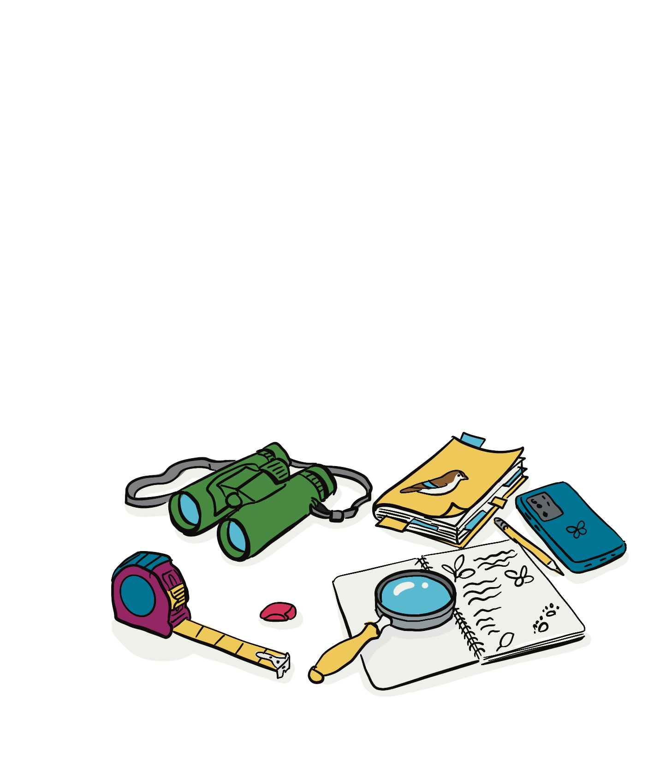
Choisissez un projet amusant, sécuritaire et adapté à l’âge des élèves. Quelques projets populaires :
Surveillance des pollinisateurs : abeilles, papillons et autres insectes
Étude de la qualité de l’eau ou des étangs : test de la transparence de l’eau, mesure de la température ou observation des invertébrés
Surveillance d’arbres ou de plantes : surveillance des changements saisonniers (phénologie)
Conseil pour l’enseignant
Si vous ne savez pas par où commencer pour identifier les espèces, consultez le site iNaturalist.org. Le site Web et l’application mobile vous permettent de télécharger vos photos de n’importe quelle espèce présente
dans la nature. Ces observations sont ensuite partagées avec la communauté iNaturalist, qui comprend des experts. Si vous ne savez pas quelle espèce figure sur vos photos, vous pouvez faire appel à la communauté pour l’identifier. Il n’est pas nécessaire d’être soi-même un expert pour participer, et c’est un excellent moyen d’apprendre au fur et à mesure.
La pratique permettra à vos élèves de découvrir les outils dont ils auront besoin pour effectuer les observations requises par le projet. Auront-ils besoin de loupes ou de jumelles? De guides de terrain ou d’appareils équipés d’applications d’identification? Idéalement, vous disposerez d’un ensemble d’outils de collecte de données par groupe (par exemple, une paire de jumelles, un ruban à mesurer et une loupe). Si possible, demandez à un membre de la communauté qui travaille ou fait du bénévolat dans ce domaine d’animer une séance de pratique.
WWF-Canada et les enseignants : Ensemble pour aider la nature
En tant qu’enseignant, vous cherchez à découvrir d’autres façons de participer à la surveillance des espèces avec votre classe ou votre groupe? Rendez-vous sur wwf.ca/surveillance pour obtenir des renseignements sur les prochaines occasions de soumettre vos observations et de contribuer à la recherche avec le WWF-Canada.
Formez les élèves à la collecte de données
Montrez-leur comment observer et enregistrer les données :
  Ce qu’il faut rechercher
  Comment remplir les fiches de travail
  Comment utiliser des applications comme iNaturalist ou Seek pour l’identification
  Comment prendre des photos en
  toute sécurité si nécessaire
Pratiquez-vous en classe ou dans la cour de récréation avant de soumettre de vraies données.

Slide 6
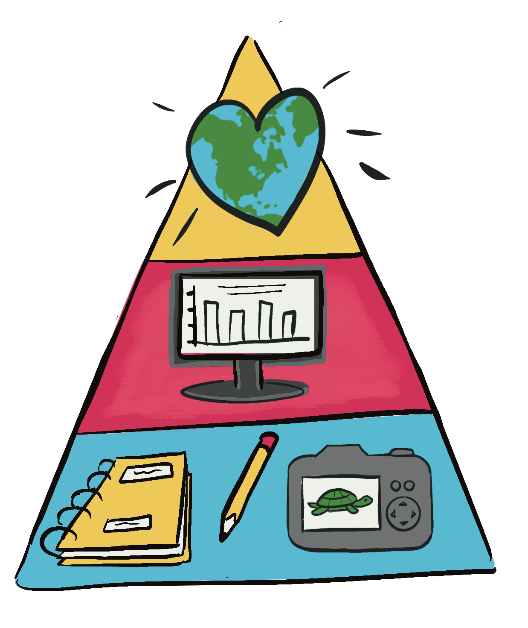
Étape 4 Après s’être exercé à la collecte de données, la classe ou le groupe se lance dans le projet! Selon le projet choisi, d’autres étapes peuvent être nécessaires. Vous devrez peut-être réserver une plage horaire une fois par semaine, par mois ou par saison pour maintenir l’élan de cette activité.
Collecte et soumissions de données
  Travaillez en petits groupes pour faciliter la gestion. Désignez un élève pour enregistrer les données, un autre pour utiliser l’application d’identification, un autre pour utiliser les jumelles, etc. Expliquez que chaque fois que vous sortez pour travailler sur le projet, les rôles au sein du groupe changeront. De cette façon, chacun aura l’occasion d’assumer un rôle différent.
  Prévoyez des séances courtes (15 à 30 minutes) et structurées.
Assurez-vous que les élèves savent comment soumettre leurs observations (site Web, application ou journal de classe).
Étape 5 Réflexion et partage
Passez en revue les données recueillies.
Discussion :
  Qu’ont-ils trouvé?
Y a-t-il eu des surprises ou des tendances? Vous pouvez utiliser l’activité complémentaire 1 pour approfondir le sujet!
Expliquez en quoi la collecte d’observations – en suivant les instructions du projet – s’apparente à la manière dont les scientifiques recueillent des données sur les espèces. Leurs contributions pourraient s’intégrer à des ensembles de données plus vastes qui serviront à alimenter des rapports ou des études scientifiques. Ces données réelles sont importantes et ils devraient être fiers de leurs contributions! Montrez comment leurs données s’inscrivent dans une perspective plus large : en ajoutant des points d’observation sur des cartes, en améliorant la qualité des données dans les graphiques et en augmentant le plaisir personnel de profiter de la nature.
Étape 6 Célébration de la participation
Soulignez l’impact concret des élèves sur la science pour susciter leur enthousiasme.
Créez un panneau d’affichage pour la classe ou des certificats de participation.
Partagez les détails de ce projet de classe avec les autres classes de l’école.
Consultez l’activité complémentaire 2 pour plus de renseignements.
Étape 7 Les élèves remplissent leur grille d’auto-évaluation et répondent à la question finale au verso de leur carte de mission no 6.

Slide 7
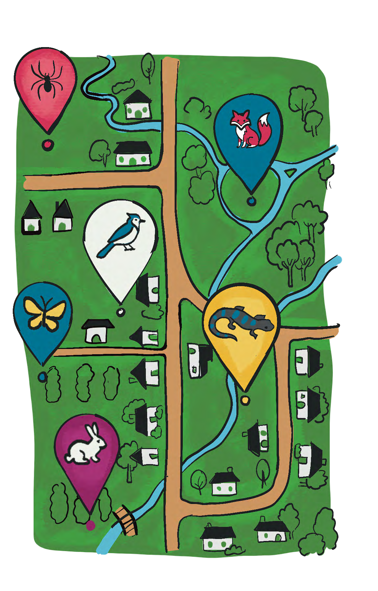
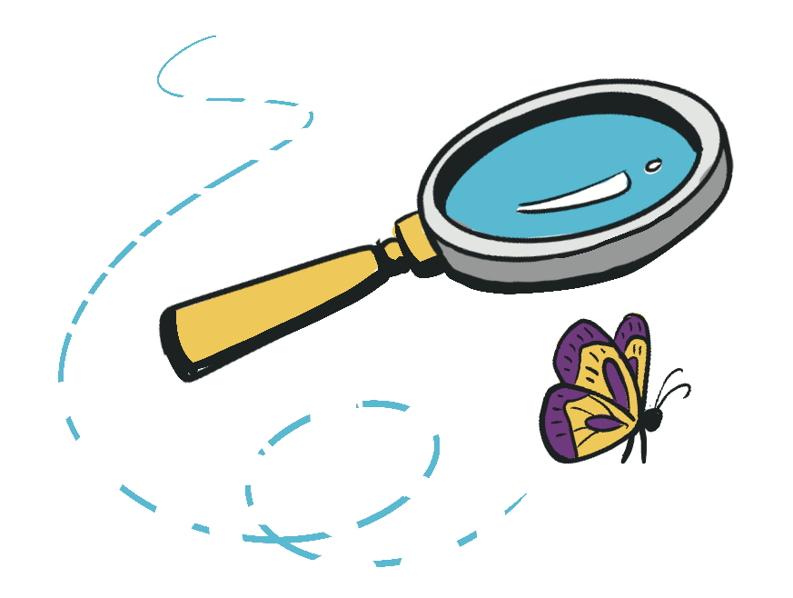
Activités complémentaires
On analyse nos données sur les espèces
Les élèves analysent les observations qu’ils ont recueillies et cherchent des tendances.
Instructions :
  Les élèves passent en revue les données qu’ils ont soumises dans le cadre de leur projet.
  En classe, créez un tableau simple ou un tableau de comptage indiquant ce qui a été observé (espèce, lieu, date, etc.).
  Les élèves discutent des tendances qu’ils ont remarquées.
Idées de discussion :
  Quelle espèce avons-nous observée le plus souvent?
  Certains animaux ont-ils été vus aux mêmes endroits au fil du temps?
  Que pourraient révéler aux scientifiques nos observations sur les espèces de notre région?
Objectif :
Les élèves voient comment leurs observations deviennent de véritables données que les scientifiques peuvent étudier.

Slide 8
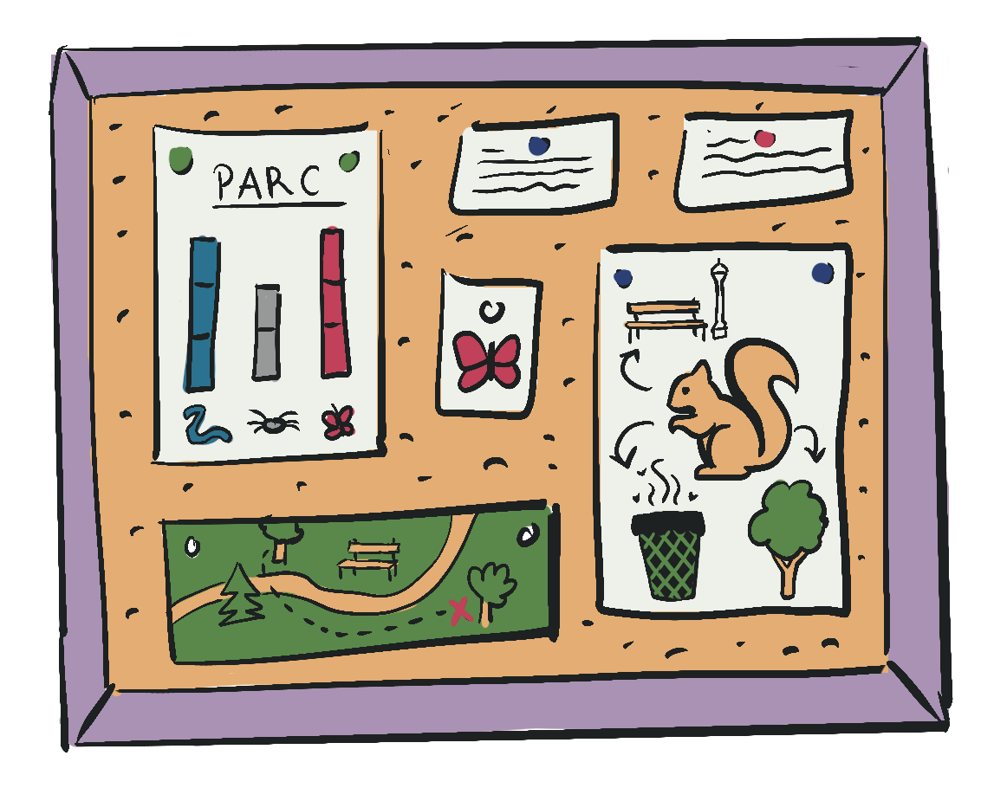
2. On partage notre aventure
Les élèves communiquent leurs conclusions à un public réel.
Instructions :
Les élèves créent un petit support de présentation pour partager ce qu’ils ont appris grâce à leur projet de surveillance.
Quelques idées :
  une mini affiche
  une courte présentation
  un panneau d’affichage en classe
  une diapositive numérique
  Les élèves doivent inclure :
les espèces qu’ils ont observées
le lieu où les observations ont eu lieu
en quoi la science citoyenne aide les chercheurs
Public authentique facultatif :
Les élèves peuvent présenter leur travail à une autre classe, à leurs familles ou à la communauté scolaire.
Objectif :
Les élèves se pratiquent à communiquer sur des sujets scientifiques, un aspect important du travail scientifique réel.

